Slide 1
AFEM APUESTA POR LA ATENCIÓN PRIMARIA

Slide 2
SITUACIÓN DE LA ATENCIÓN PRIMARIA
“La atención primaria es EL EJE DEL SISTEMA”, pero el presupuesto para la misma:
En España siempre ha estado lejísimos del recomendado 25%.
Se ha ido reduciendo en los últimos años.
En Madrid actualmente (si descontamos el presupuesto de medicamentos a través de receta) supone algo más del 10% del presupuesto de sanidad, de los más bajos entre todas las CCAA
Es imposible ofrecer la calidad que los usuarios merecen con estos presupuestos.
No hay verdadera apuesta por la atención primaria.

Slide 3
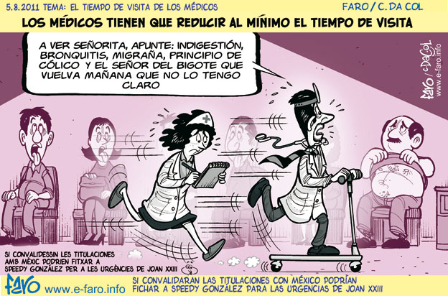
SITUACIÓN DE LOS RECURSOS EN ATENCIÓN PRIMARIA
Recurso principal: el propio médico, interacción de paciente y médico.
No precisa gran tecnología ni recursos
complejos.
Tiempo de consulta promedio (5-6m/pcte),
afecta a la calidad del servicio prestado:
< tº → < probabilidad atención calidad
deseable.
No suplentes
Pediatría
Notes:
En las consultas de medicina de familia el recurso principal es el propio médico. No hay gran tecnología ni recursos complejos, la consulta se basa en la interacción de paciente y médico.
El tiempo de consulta promedio es una variable que afecta a la calidad del servicio prestado. Cuanto menor es el tiempo del que dispone un médico de familia para atender a sus pacientes menos probable es que la atención tenga la calidad deseable. Actualmente es de 5-6’ por paciente.
No hay suplentes en las consultas de atención primaria. Habitualmente son el resto de los compañeros los que tienen que atender a los pacientes de las consultas vacías.

Slide 4
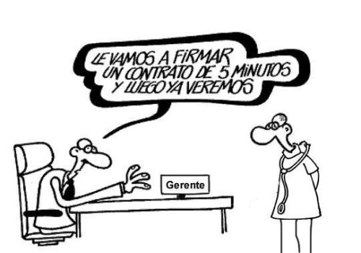
¿Por qué no hay recursos humanos en AP?
Precariedad contratos: horario,remuneraciones, duración…
- mejores condiciones de los contratos de urgencias hospitalarias (seguramente igual de precarios pero con algo más de estabilidad)
Condiciones laborales adversas,
Marcha de compañeros fuera de Madrid o fuera del país, a la medicina privada, nuevo MIR…
Notes:
Precariedad de los contratos ofrecidos: días sueltos, sin fines de semana, un horario nada favorable, bajas remuneraciones, períodos muy cortos…
La marcha de compañeros fuera de Madrid o fuera del país
Las condiciones mejores de los contratos de urgencias hospitalarias (seguramente igual de precarios pero con algo más de estabilidad)
Ante las condiciones laborales adversas, muchos optan por volver a presentarse al MIR
REMUNERACIONES:
Una guardia en los días más complicados de las fiestas navideñas se paga el doble en los hospitales que en los dispositivos de urgencias que dependen de atención primaria (Servicios de Atención Rural).
Cuando, ante la falta de suplentes, un médico debe de quedarse a trabajar en el turno contrario, la cantidad de dinero percibida es muy inferior a la recibida en el hospital por las llamadas “peonadas”. Ni siquiera se incluye un complemento para la comida.

Slide 5
¿Por qué no hay recursos humanos en AP?
REMUNERACIONES:
Una guardia en los días más complicados de las fiestas navideñas se paga el doble en los hospitales que en los dispositivos de urgencias que dependen de atención primaria (Servicios de Atención Rural).
Cuando, ante la falta de suplentes, un médico debe de quedarse a trabajar en el turno contrario, la cantidad de dinero percibida es muy inferior a la recibida en el hospital por las llamadas “peonadas”. Ni siquiera se incluye un complemento para la comida.

Slide 6
Situación actual de las consultas médicas en AP
Cercanía al paciente : múltiples actividades. Asunción de más actividades (antes hospitalarias y otras que antes no se realizaban).
No cálculo de la carga de trabajo ni incremento de los recursos.
Consultas de atención indefinidamente elásticas.
Ej PREVECOLON: > carga de trabajo, recursos se destinan solo a los hospitales.
Notes:
Atención primaria por su cercanía al paciente es un lugar idóneo para el desarrollo de múltiples actividades. Cada vez se asumen más actividades que antes eran propias de la atención hospitalaria y otras que antes no se realizaban.
Pero nunca ha habido un cálculo de la carga de trabajo ni, por descontado, un incremento de los recursos. Se considera que las consultas de atención primaria son indefinidamente elásticas y por lo tanto todo cabe con los mismos recursos.
Como muestra, la reciente puesta en marcha del Programa de Detección Precoz de Cáncer de Colon y Recto (PREVECOLON) en la Comunidad de Madrid. Se incrementa la carga de trabajo de las consultas de medicina de familia pero los recursos se destinan solo a los hospitales.

Slide 7
Situación actual de las consultas médicas en AP
La saturación de las consultas es un problema generalizado.
El tiempo de consulta inaceptable en cualquier país de nuestro entorno.
Se trabaja bordeando o sobrepasando los límites de la atención segura a pacientes.

Slide 8
Situación actual de las consultas médicas en AP
Para alcanzar una atención digna y segura debería considerarse
El análisis de las plantillas,
El análisis de las necesidades de la población,
La eliminación de la burocracia,
La implicación de otros niveles asistenciales y de otros profesionales de la propia atención primaria.

Slide 9
Mejorar la capacidad resolutiva de la AP
AP capaz de dar respuesta a más del 90% de las necesidades de los pacientes.
Precisa una capacidad resolutiva que se le niega.
Imprescindible abandonar el catálogo de pruebas, cambiarlo por el catálogo de indicaciones de las mismas (residente sí en hospital, tutor no en AP) y generalizar su uso en todas las áreas de Madrid.
Mayor resolución de problemas: menos derivaciones, menos tiempo de espera y mayor satisfacción del usuario
Reducción de desigualdades en el acceso a medios diagnósticos de muchos pacientes.
Notes:
Una atención primaria bien presupuestada y organizada es capaz de dar respuesta a más del 90% de las necesidades de los pacientes.
Pero para eso también se precisa una capacidad resolutiva que se le niega a nuestra atención primaria.
Muchas determinaciones analíticas o pruebas complementarias son exclusivamente de petición en el hospital aunque estén muy bien indicadas. Hasta el punto que un residente de primer año de medicina de familia puede pedir en el hospital pruebas que su tutor con muchos años de experiencia no podrá solicitar en el centro de salud.
Es imprescindible abandonar el catálogo de pruebas y cambiarlo por el catálogo de indicaciones de las mismas y generalizar su uso en todas las áreas de Madrid. Redundará en mayor resolución de problemas, menos derivaciones, menos tiempo de espera y mayor satisfacción del usuario, además de reducir desigualdades en el acceso a medios diagnósticos de muchos pacientes

Slide 10
Replantear la actividad y las necesidades
Sistemas informáticos
Parecen más pensados para el control de los profesionales que para la asistencia clínica a los pacientes.
Se precisan aplicaciones informáticas que no hagan perder el tiempo a los profesionales en hacer clics inútiles sin resolver las necesidades de los pacientes.
Cartera de Servicios crece al margen de la ciencia
documento de mínimos → de máximos (actividades de muy dudoso valor para la salud de los pacientes)
AP fundamentada en evidencia sólida y desechar actividades implantadas que los conocimientos actuales no avalan.
Incremento de actividad + recursos
“Estrategia de crónicos”: precisa una AP adecuadamente dotada.
Notes:
Los sistemas informáticos utilizados parecen más pensados para el control de los profesionales que para la asistencia clínica a los pacientes.
La Cartera de Servicios crece al margen de la ciencia. Nació como un documento de mínimos (lo que es imprescindible hacer a un paciente a la luz del conocimiento actual) y se ha ido transformando en uno de máximos, con actividades de muy dudoso valor para la salud de los pacientes.
Se precisan aplicaciones informáticas que no hagan perder el tiempo a los profesionales en hacer clics inútiles sin resolver las necesidades de los pacientes.
Es imprescindible que la actividad de atención primaria se fundamente en evidencia sólida y que se revisen las actividades implantadas para desechar aquellas que los conocimientos actuales no avalan.
El incremento de actividad debe ir acompañado de recursos, siendo esto básico en cuestiones como la llamada “estrategia de crónicos”, que precisa una atención primaria adecuadamente dotada.

Slide 11
Replantear la actividad burocrática
Actividad sanitaria →documentos y trámites.
Gestión : trámites realmente imprescindibles.
Deben ser resueltos por el profesional que los origina (normativa vigente, deontología médica, y el sentido común).
Recetas inicio de tto, PIC, las solicitudes de transporte sanitario, las citas de revisión…. Evitan molestias a los pacientes y hacer recaer por “cercanía” y una mal entendida “accesibilidad” dichos trámites en los centros de salud.
Los trámites administrativos generados por múltiples instituciones u otros departamentos de la administración deben ser valorados previamente por los gestores de la sanidad para que decidan si procede o no realizarlos.
Notes:
Toda la actividad sanitaria lleva aparejada, de forma inevitable, documentos y trámites.
Toda la gestión debe orientarse a que estos trámites sean realmente imprescindibles.
Cuando así lo sean, la normativa vigente, la deontología médica y el sentido común dictan que deben ser resueltos por el profesional que los origina.
Por tanto, las recetas correspondientes al inicio de tratamiento, los partes de interconsulta, las solicitudes de transporte sanitario, las citas de revisión… deben ser resueltas como parte de la atención al paciente por quien las genera. Se evitan así molestias a los pacientes y hacer recaer por “cercanía” y una mal entendida “accesibilidad” dichos trámites en los centros de salud.
Los trámites administrativos generados por múltiples instituciones u otros departamentos de la administración deben ser valorados previamente por los gestores de la sanidad para que decidan si procede o no realizarlos

Slide 12
UNA APUESTA REAL POR LA ATENCIÓN PRIMARIA
Presupuesto adecuado y suficiente, no inferior al 20%.
Tiempo mínimo de consulta por paciente de 10’.
Plan de choque en recursos humanos con contratos y remuneraciones adecuadas para fidelizar a los profesionales y una valoración de las plantillas necesarias.
Plan de obras para acondicionar los centros de salud.
Inversiones materiales que garanticen unos medios adecuados en todos los centros y aumenten la capacidad resolutiva y la calidad de la atención.
Replanteamiento de la actividad, la cartera de servicios y el catálogo de pruebas.

